Slide 1
социальный проект
Молодежная медиаэкскурсия «КРЕАТИВНЫЙ СОЧИ»

Slide 2
Основные понятия
Медиаобразование – это процесс образования при помощи и на основе средств массовой коммуникации (медиа) и развития творческих способностей личности, критического мышления, умений интерпретации, анализа, оценки и самостоятельного создания «медиатекста».
Медиаэкскурсия – это интеграция медиатехнологий в традиционные форматы экскурсий.

Slide 3
Краткое содержание проекта
Название проекта: Креативный Сочи
Формат: однодневный экскурсионный тур по современным достопримечательностям города-курорта Сочи для молодых людей – студентов и школьников – с целью развития медианавыков
Целевая аудитория: молодежь в возрасте 15-18 лет – учащиеся старших классов школ, обучающиеся колледжей и вузов (1 курс)
География проекта: г. Сочи, Краснодарский край
Сроки реализации проекта: 2024-2025 гг.
Тип проекта: рекреационный, коммуникативный, образовательный

Slide 4
Цель и задачи
Цель – формирование навыков работы с медиатехнологиями.
Задачи:
разработать маршрут тура с игровыми элементами;
подготовить задания для раскрытия креативного потенциала участников тура;
провести информационную кампанию для целевой аудитории проекта;
реализовать участие в группы молодых людей в разработанной медиа-экскурсии.

Slide 5
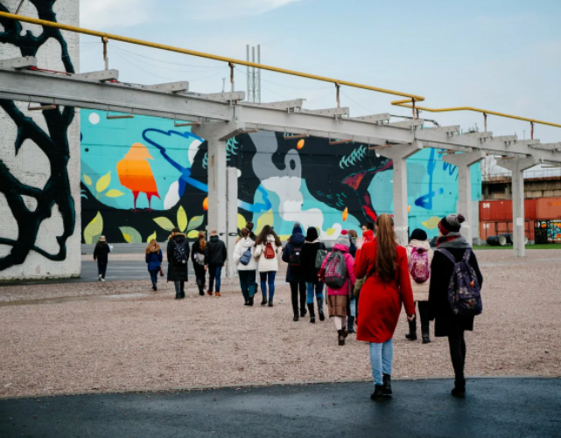
Формат проекта
Медиаэкскурсия в пространстве города – это новый формат, который позволит участнику максимально погрузиться в атмосферу и почувствовать среду ярче, чем во время обычной экскурсии. Тур выступает как средство развития познавательных интересов и креативности, знакомства с культурно-историческим контекстом.

Slide 6
Актуальность проекта
в части реализации стратегических документов социально–экономического развития конкретного региона:
1. ЗАКОН КРАСНОДАРСКОГО КРАЯ от 21 декабря 2018 года N 3930-КЗ
О Стратегии социально-экономического развития Краснодарского края до 2030 года
Культура – базис долгосрочного развития.
2. Распоряжение главы администрации (губернатора) Краснодарского края от 12.08.2021г. №219-р Об утверждении Региональной концепции выявления, поддержки и развития способностей и талантов у детей и молодежи в Краснодарском крае на 2021 - 2024 годы
3. Проект Стратегии государственной молодежной политики Краснодарского края до 2025 года

Slide 7
Программа медиаэкскурсии
Тур построен в виде игры-перемещения по городу. Иными словами, это пешеходная экскурсия с элементами квеста.
Участникам будет необходимо выполнять различные задания, связанные с посещаемыми местами. Выбор задания будет происходить случайным образом: в определенных точках маршрута участники выбирают из мешочка по одной карточке, где указано задание. Его требуется выполнить за 20 минут.
Выполнению заданий в каждой локации предшествует инструктаж и рекомендации от сопровождающих гидов-кураторов и педагогов. Задания выполняются в командах по 2-3 чел.

Slide 8
Творческая часть экскурсии
Среди заданий планируются такие, как: написать короткий текст о том, что видишь, сделать необычную фотографию в этом месте, снять видеоролик, нарисовать эскиз логотипа, придумать слоган, провести экспресс-опрос общественного мнения, предложить варианты ambient-рекламы, сочинить бренд-легенду. Лучшие творческие работы впоследствии будут собраны в электронный сборник по итогам медиа-экскурсии, который выразит взгляд молодежи на свой город.

Slide 9
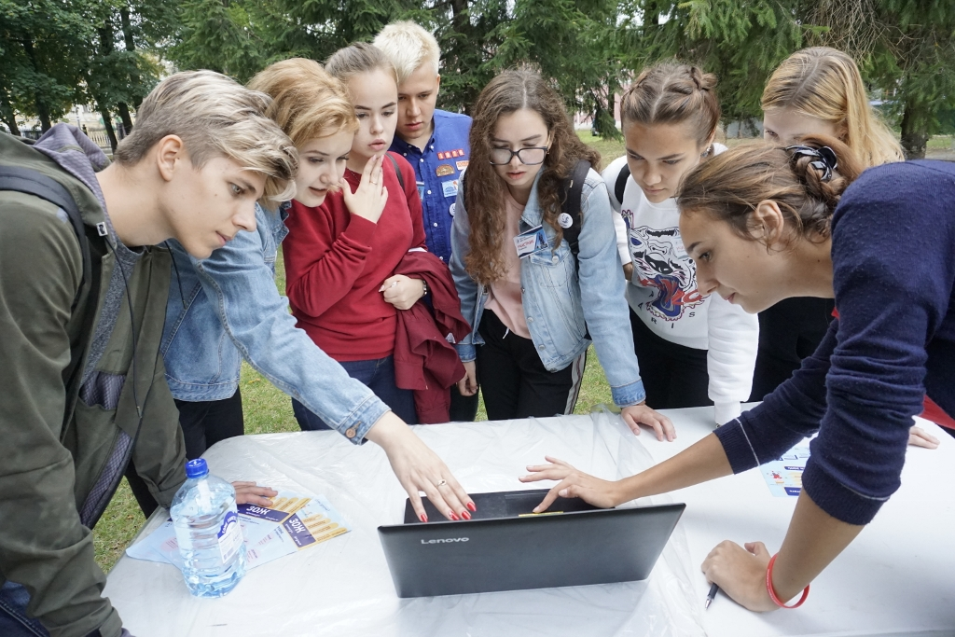
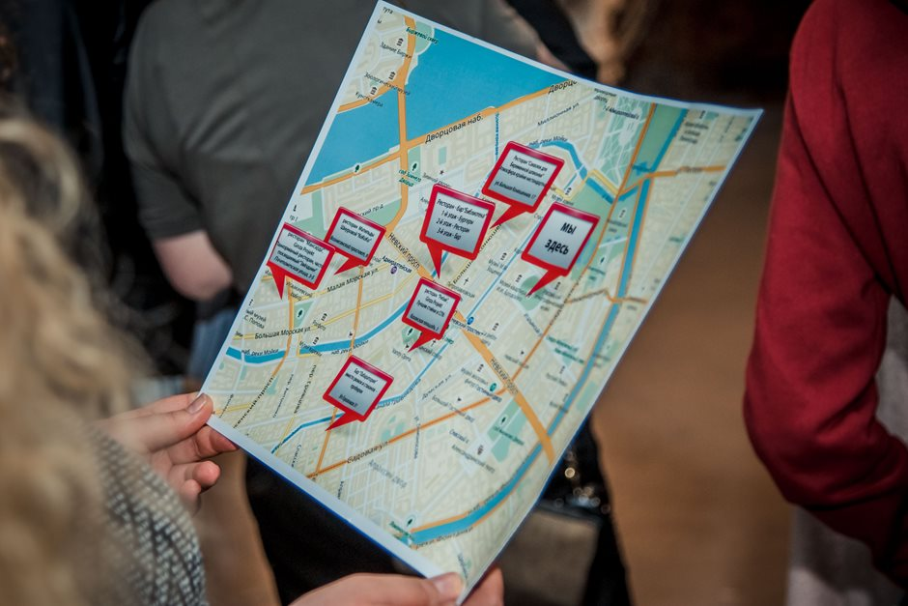
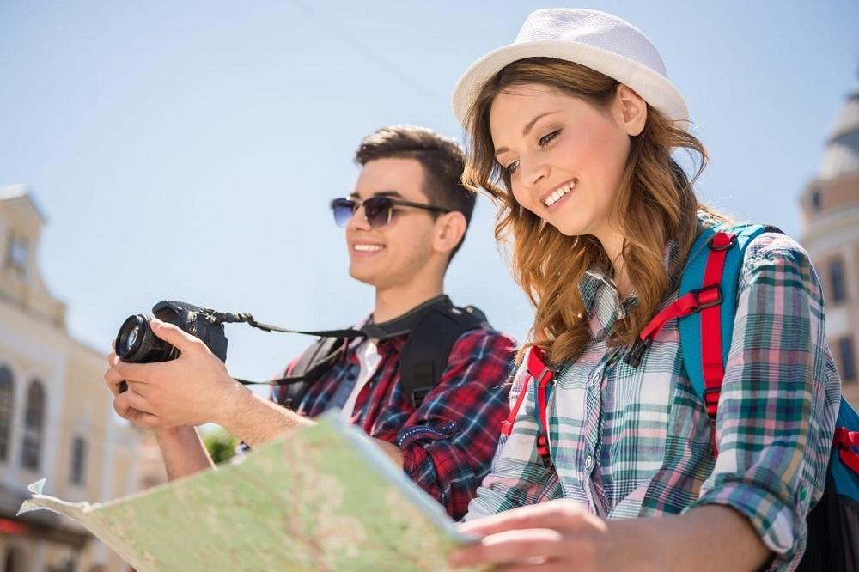

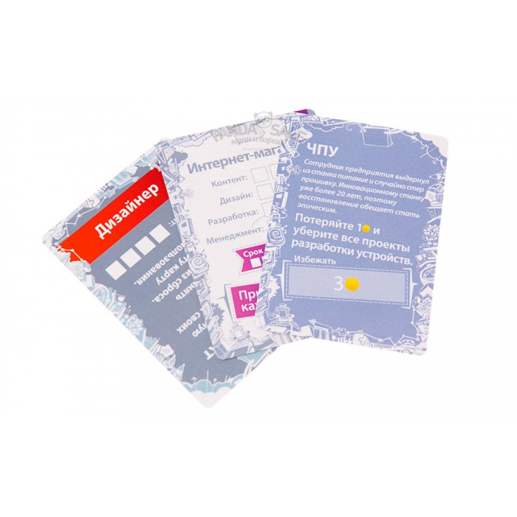
Визуализация мероприятия

Slide 10
Познавательная часть экскурсии
Перемещение по городу позволит молодежи познакомиться ближе со знаковыми, имиджевыми локациями Сочи, из которых складывается его образ в массовом сознании.
Проблема вовлечения молодежи в прохождение предлагаемой экскурсионной программы решается интерактивной подачей информации и технологией сторителлинга.
Наша экскурсия – это живое общение с вопросами-ответами и загадками-разгадками, где появляется возможность узнать много нового и интересного.
Туристическая и познавательная деятельность будут органично сочетаться с творческой деятельностью молодых людей на основе их эмоциональных впечатлений от экскурсии и приобщения к ценностям культуры и истории родного города.

Slide 11
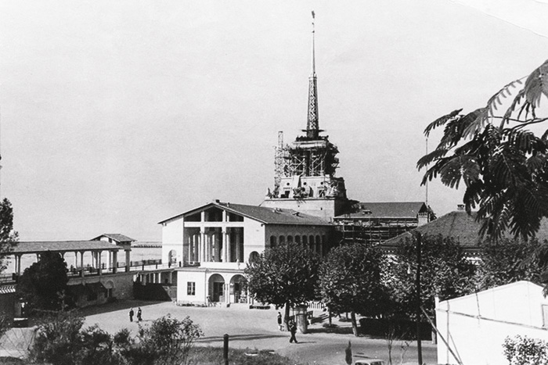
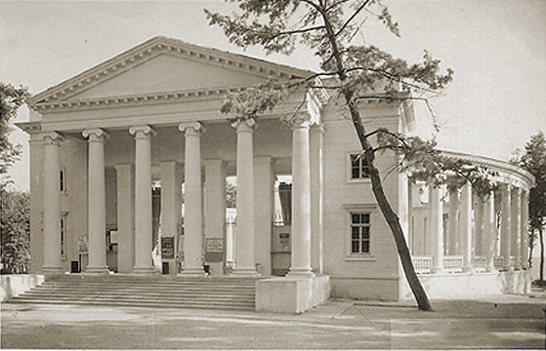
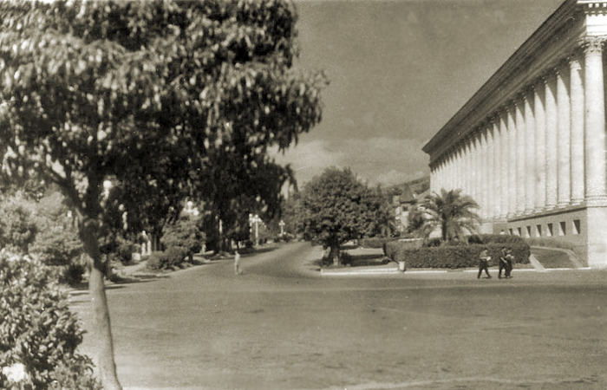
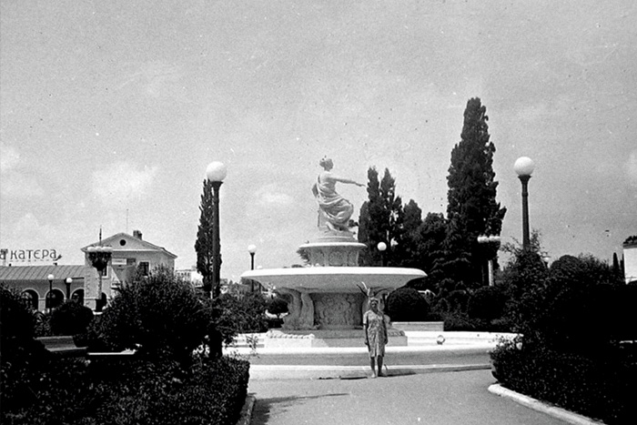
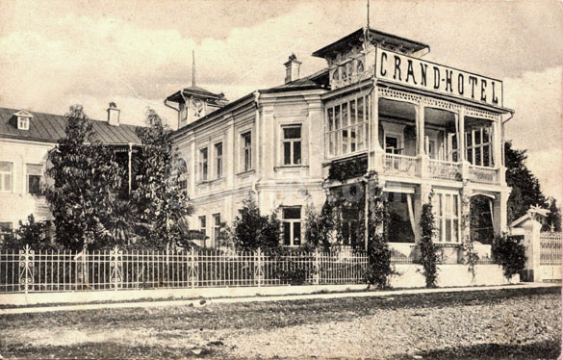
Познавательная часть экскурсии

Slide 12
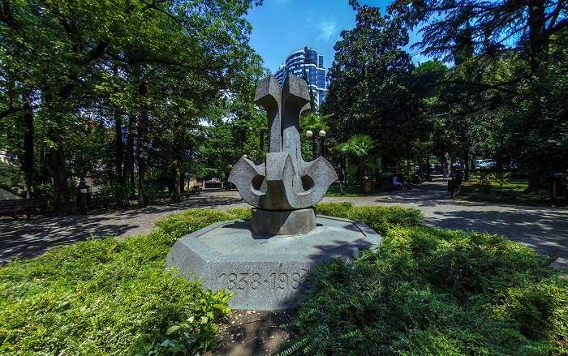
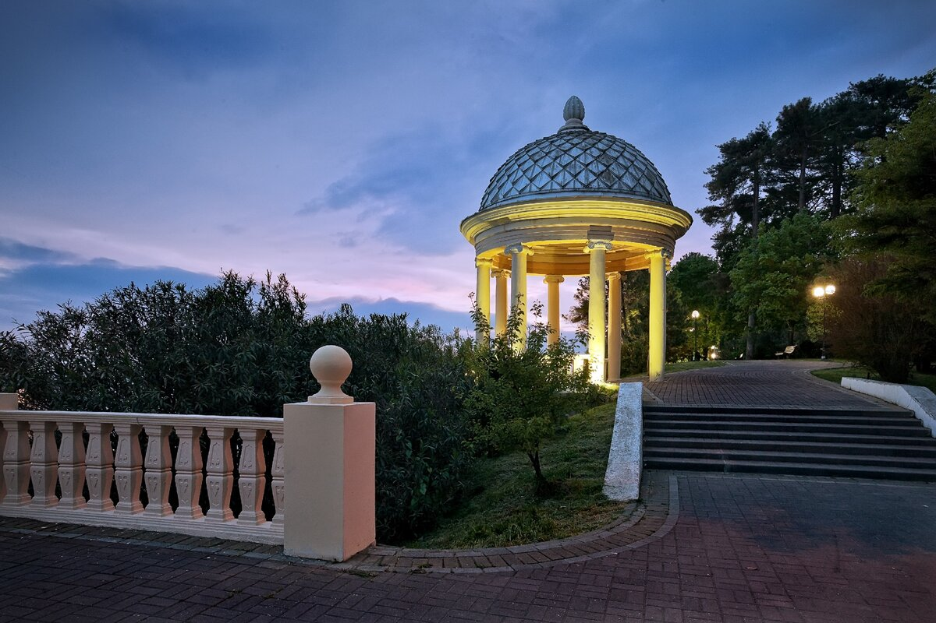
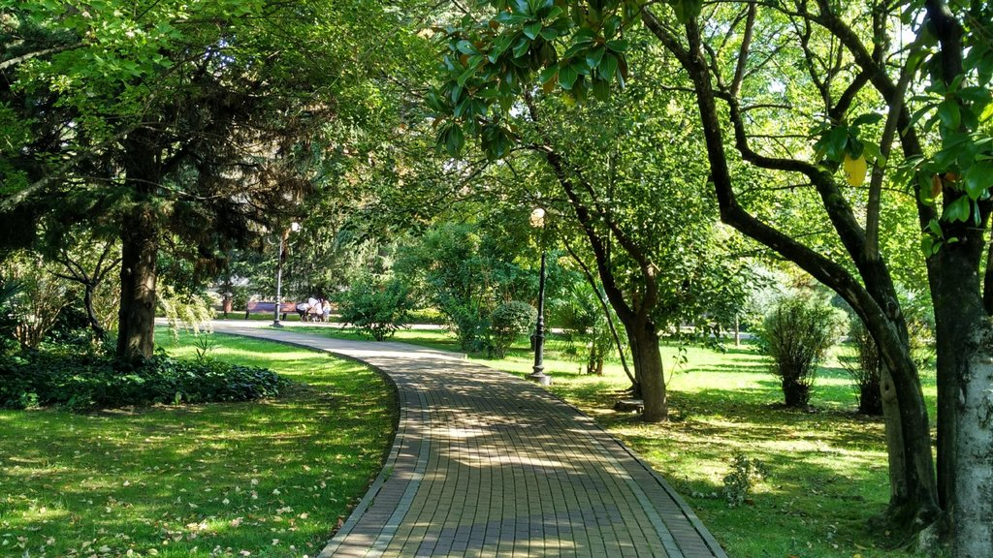
Маршрут медиаэкскурсии
Маршрут начинается с Парка Ривьера и проходит в Центральном районе города по побережью Черного моря, через основные городские парковые зоны: Комсомольский сквер, Поцелуевский сквер, Сад искусств, Приморский парк, Парк им. Фрунзе.

Slide 13
Маршрут медиаэкскурсии
Группа пересечёт известные улицы и узнает историю их названий: Морской переулок, Курортный проспект, Войкова, Несебрская, Театральная.
Участники вместе с гидом рассмотрят в деталях легендарные сооружения, ставшие визитной карточкой Сочи: Ривьерский мост, здание Морского вокзала, Сочинский художественный музей, гостиница Приморская, Летний театр, Зимний театр, Верещагинский виадук и другие известные архитектурные символы.
Набережная, аллеи, площади, фонтаны, ротонды – маршрут очень разнообразен, но идеально укладывается в прогулку на 3 часа с одним перерывом на обед.

Slide 14
План реализации проекта
Этап 1. Подготовительный
Распределение функций в команде проекта. Составление плана-графика. Разработка программы и расписания проведения арт-экскурсии. Подготовка необходимых ресурсов. Дизайн макетов раздаточного материала и грамот.
Этап 2. Внедрение
Формирование группы для проведения первой арт-экскурсии в г. Сочи. Информационное сопровождение проекта и назначение даты экскурсии. Сбор участников в назначенный день, проведение тура, работа с группой.
Этап 3. Подведение итогов
Написание отчета о проведении арт-экскурсии, выводы и оценка реализации проекта. Подготовка электронного pdf-сборника творческих работ участников

Slide 15
Бюджет проекта
№ | Наименование статьи расхода | Цена за 1 ед. | Количество | Стоимость
1 | Ноутбук Acer Aspire, 15.6" | 30 000 руб. | 1 шт. | 31 000 руб.
2 | Бейдж на ленте | 100 руб. | 30 шт. | 3 000 руб.
3 | Блокноты с логотипом проекта | 150 руб. | 30 шт. | 4 500 руб.
4 | Планшетка для бумаги с зажимом А4 | 200 руб. | 3 шт. | 600 руб.
5 | Ручки шариковые | 150 руб./10 шт. | 3 упаковки | 450 руб.
6 | Печать раздаточного материала | 35 руб./лист(цвет) | 60 л. | 2 100 руб.
7 | Обед | 250 руб. | 33 персоны | 8 250 руб.
 | ИТОГО |  |  | 49 900 РУБ.

Slide 16

Спасибо за внимание!

